Slide 1
Digitale Hauptversammlungen
2020
IDW-Gesprächskreis juristischer Hochschullehrer
am 2.7.2020
Ulrich Noack

Slide 2
Formen digitaler Hauptversammlungen
Online HV
  Hybridmodell: Präsenz und Zuschaltung
  § 118 I 2 AktG, § 1 I COVIG
Virtuelle HV
  VHV: ohne Aktionäre
  § 1 II COVIG
Notes:
Zu den Begriffen Dubovitskaya: Das Krisengesetz als Ideengrube für die künftige virtuelle Hauptversammlung, NZG 2020, 647, 648

Slide 3
§ 118 I 2, II AktG
Die Satzung kann vorsehen oder den Vorstand dazu ermächtigen vorzusehen, dass die Aktionäre an der Hauptversammlung auch ohne Anwesenheit an deren Ort und ohne einen Bevollmächtigten teilnehmen und sämtliche oder einzelne ihrer Rechte ganz oder teilweise im Wege elektronischer Kommunikation ausüben können.
Die Satzung kann vorsehen oder den Vorstand dazu ermächtigen vorzusehen, dass Aktionäre ihre Stimmen, auch ohne an der Versammlung teilzunehmen, schriftlich oder im Wege elektronischer Kommunikation abgeben dürfen (Briefwahl).

Slide 4
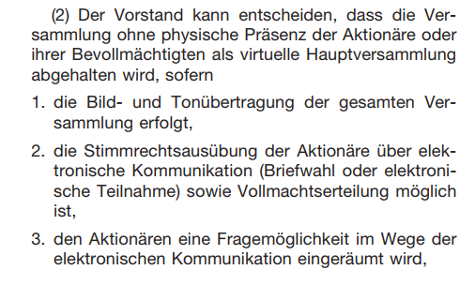
§ 1 II COVIG
Notes:
Gesetz zur Abmilderung der Folgen der COVID-19-Pandemie im Zivil-, Insolvenz- und Strafverfahrensrecht v. 27.3.2020, BGBL. 2020, 569.

Slide 5
Übersicht
„Geschichte“ der VHV
Praxis der VHV
Probleme der VHV
Zukunft der VHV

Slide 6
1. „Geschichte“ der VHV
Nur die letzte Märzwoche 2020
Fraktionsentwurf Koalitionsparteien / Formulierungshilfe BMJV
Wissenschaftliche Vorarbeiten
  ... seit den neunziger Jahren
Gesetzgeberische Vorarbeiten
  ... seit ca. 2000, v.a. 2009 (ARUG I)
Notes:
„Es ist in den letzten Jahrzehnten sehr viel zur Einführung neuer Medien in das Gesellschaftsrecht und zur Digitalisierung der Hauptversammlung getan worden: Stimmrechtsvollmachten bedürfen nicht mehr der Schriftform auf Papier, die Stimmrechtsausübung kann über einen Stimmrechtsvertreter der Gesellschaft stattfinden, die elektronische Briefwahl wurde eingeführt, ebenso der elektronische Bundesanzeiger. Die Bekanntmachung in Papiertageszeitungen wurde abgeschafft, erinnern Sie sich noch daran? Das elektronische Handelsregister, die Ermöglichung elektronischer Einladungen, das Zugänglichmachen von Mitteilungen im Internet, von frequently asked questions und Gegenanträgen auf der Website der Gesellschaft, die Aufsichtsratssitzungen per TelKo, die HV-Übertragung per Streaming im Internet, die Zulassung der elektronischen Teilnahme an der HV und des Fragerechts der Aktionäre über das Internet, also die Voraussetzung für eine virtuelle Hauptversammlung usw. Das haben wir alles schon.“ (Ulrich Seibert)

Slide 7
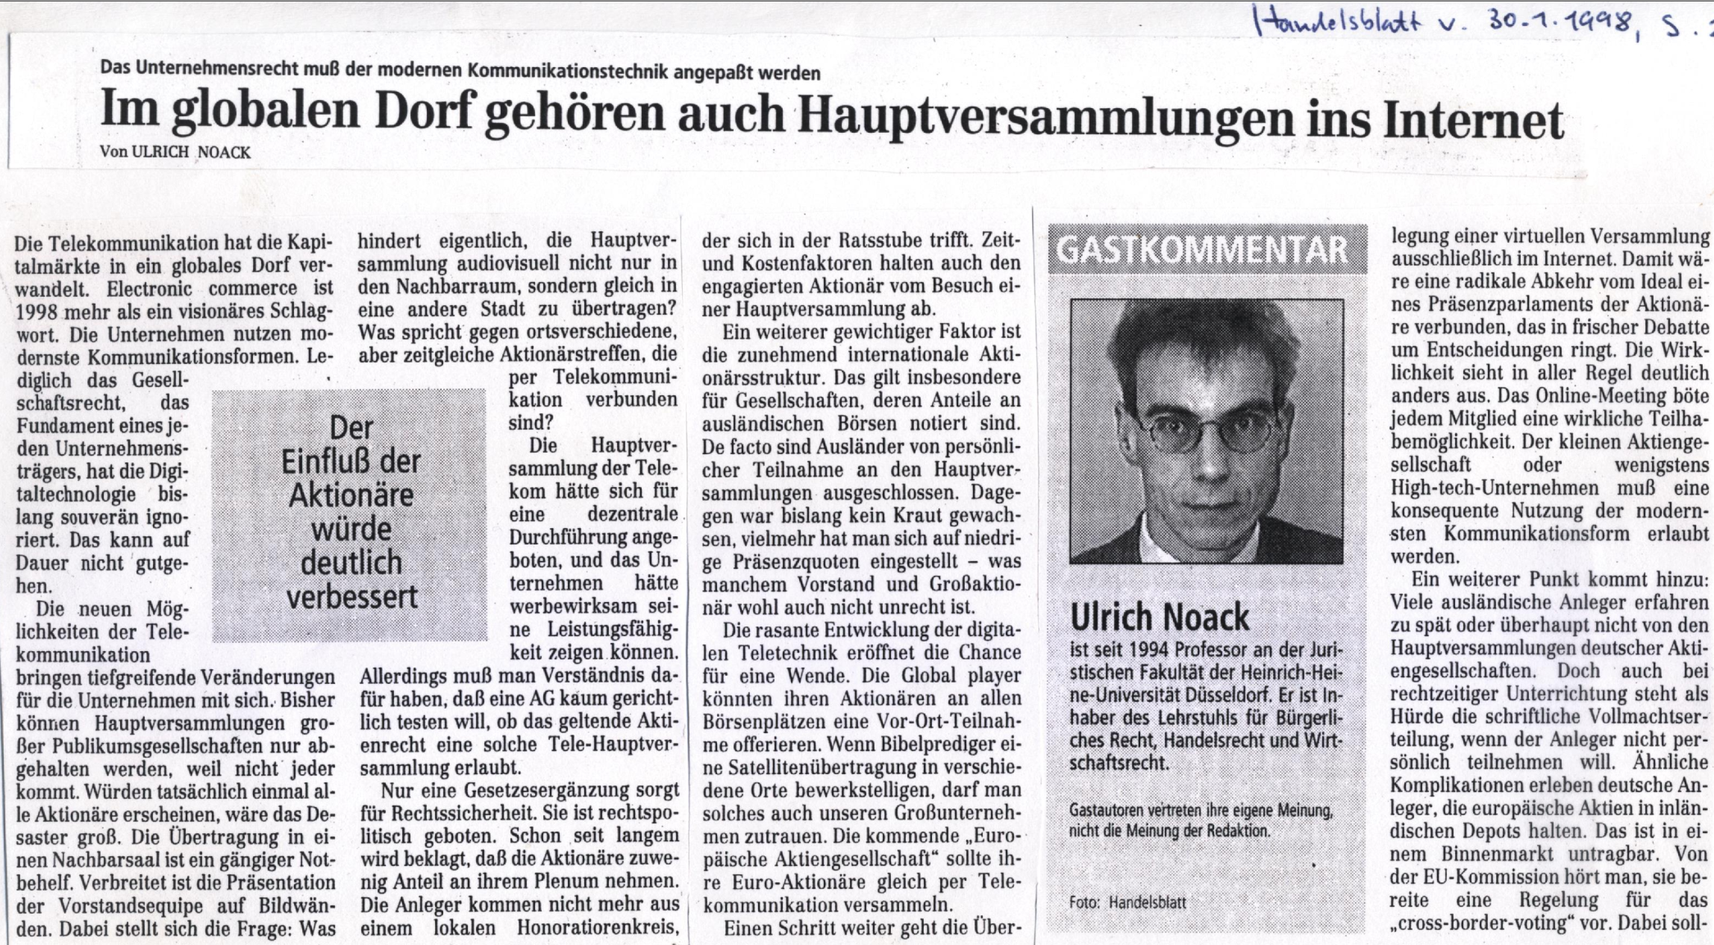

Slide 8
2. Praxis der VHV
Schnelle Umstellung durch börsennotierte AG
  Aktionärsvereinigung: Verschiebung auf den Herbst (?)
Durchführung:
  Adaption der Präsenz-HV
  Neue Elemente
Im Dunkeln: börsenferne AG
Notes:
https://directors-channel.com/directors-academy-blog/

Slide 9
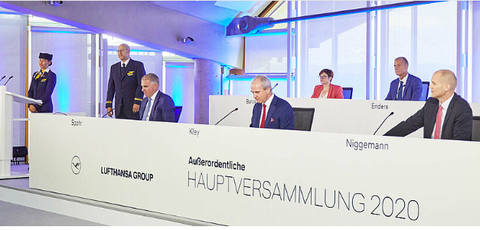

Slide 10
3. Probleme der VHV
Ort
Teilnahme
Gegenanträge
Auskunft
Anfechtung
Notes:
Interaktion große HV
Kein Modell „Zoom“ für große HV

Slide 11
3.1. Ort
Einberufung: „Ort der Hauptversammlung“ (§ 121 III 1 AktG)
Sitz der Gesellschaft (§ 121 V 1 AktG)
Notwendig? Sinnvoll?
Notes:
„Wenig Sinn macht auch die Angabe eines physischen Versammlungsortes in der Einladung (§ 121 III 1 AktG), wenn weder die Eingeladenen noch ihre Bevollmächtigten an diesem Ort sein dürfen.“ Dubovitskaya: Das Krisengesetz als Ideengrube für die künftige virtuelle Hauptversammlung(NZG 2020, 647)

Slide 12
3.2. Teilnahme / Teilhabe
Keine Aktionäre bzw. Vertreter
  Online-Zulassung (+)
  Präsenz-Zulassung (-)
Vorstand und AR
  Zuschaltung genügt
Notar
  keine Online-Beurkundung
Notes:
Gesetzesbegründung: Stimmrechtsvertreter „vor Ort“ / „Aufenthaltsort des Versammlungsleiters“.
§ 1 II COVMG: „ohne physische Präsenz“
§ 118 III AktG:
Die Mitglieder des Vorstands und des Aufsichtsrats sollen an der Hauptversammlung teilnehmen. Die Satzung kann jedoch bestimmte Fälle vorsehen, in denen die Teilnahme von Mitgliedern des Aufsichtsrats im Wege der Bild- und Tonübertragung erfolgen darf.

Slide 13
3.3. Gegenanträge
§ 126 AktG unverändert
3 Möglichkeiten
  Keine Anträge in der VHV
  Anträge gelten als in der VHV gestellt
  Anträge werden vom Gesellschafts-SR-Vertreter eingebracht
Notes:
Praktisch wenig relevant (weil über aussichtsreichen Antrag der Verwaltung zuerst abgestimmt wird).
„Die Rechte der Aktionäre, Anträge und Wahlvorschläge zu Punkten der Tagesordnung sowie zur Geschäftsordnung zu stellen, sind nach der gesetzlichen Konzeption des COVID-19-Gesetzes ausgeschlossen.“ (Bayer AG). Siege aber Art. 6 Abs. 1 Unterabs. 1 lit. b) Aktionärsrechte-RL, wonach Aktionäre ein-zeln oder gemeinsam „das Recht haben, Beschlussvorlagen zu Punkten einzubringen, die bereits auf der Tagesordnung … stehen oder ergänzend in sie aufgenommen werden.“
„Ordnungsgemäß gestellte, zulässige Gegenanträge und Wahlvorschläge werden in der virtuellen Hauptversammlung so behandelt, als seien sie in der Hauptversammlung gestellt worden.“ (Talanx AG)
Gesellschaftsbenannter SR-Vertreter hat die Anträge zu stellen. „Könnten Aktionäre den Vertreter auswählen, würden sie mutmaßlich eine Person bestimmen, die grds. zum Antrag bereit ist. Diese Wertung bindet u.E. die Verwaltung, wenn sie die Konditionen der einzig zulässigen Vertretungsform für die Aktionäre bestimmt – sie vertritt gleichsam die Aktionäre bei der Organisation der Vertretung.“ (Noack/Zetzsche AG 2020, 265).

Slide 14
3.4. Auskunft
Nur „Fragemöglichkeit“
Praxis: 2 Tage vor der HV; vollständige/pauschale Antworten
Keine Auflistung der eingegangenen Fragen
Vorstand „kann dabei Aktionärsvereinigungen und institutionelle Investoren mit bedeutenden Stimmanteilen bevorzugen.“ (Begründung)
Art. 9 der Aktionärsrechte-Richtlinie
Notes:
Für börsennotierte Gesellschaften ist Art. 9 der Aktionärsrechte-Richtlinie 2007/36/EG zu beachten, wonach „jeder Aktionär ... das Recht (hat), Fra-gen zu Punkten auf der Tagesordnung der Hauptversammlung zu stellen. Die Gesellschaft beantwortet die an sie gestellten Fragen der Aktionäre.“
Allerdings besteht dieses Fragerecht, das die Mitgliedstaaten zu beachten haben, nicht unbeschränkt. Neben dem „Schutz der Vertraulichkeit und der Geschäftsinteressen“ (s. § 131 III AktG) kommt hier die „Gewährleistung des ordnungsgemäßen Ablaufs von Hauptversammlungen“ in Betracht, was nach der Richtlinie als legitime Schranke gilt.
Die Gesetzesbegründung stellt auf die Ordnungsmäßigkeit einer VHV ab, was im Zusammenspiel mit der neuartigen, temporären und aus der Not heraus geborenen vollständigen Verlagerung in das Internet eine hinreichende Rechtfertigung sein dürfte. (Noack/Zetzsche AG 2020, 265, 271).
„Wäre ein milderer Eingriff in die Aktionärsrechte nicht denkbar gewesen, zB die Möglichkeit, eine maximal zulässige Zeichenanzahl im Dialogfeld eines jeden Nutzers vorzusehen, um überlange Fragenkataloge zu verhindern?
62von Holten/Bauerfeind AG 2018, 729 (736).

Slide 15
Art. 9 Aktionärsrechte-Richtlinie
„jeder Aktionär ... hat das Recht, Fragen zu Punkten auf der Tagesordnung der Hauptversammlung zu stellen. Die Gesellschaft beantwortet die an sie gestellten Fragen der Aktionäre.“

Slide 16
3.5. Anfechtung
Widerspruch (SR ausgeübt -→ Ausweitung und Einschränkung)
Anfechtung weithin nur bei vorsätzlichem Verstoß
(bzgl. audiovisueller Übertragung, Stimmrechtsausübung per elektronischer Kommunikation, Eröffnung von Fragemöglichkeit.)
  Beispiel: Vorstand nimmt in zu schwachen Livestream in Kauf

Slide 17
4. Zukunft der VHV (1)
Geltung bis 2020 (Option: 2021)
Signale aus Rechtspolitik / Unternehmen
Keine bloße Fortschreibung (Auskunft, Anfechtung)
Keine Festschreibung des Modells „Landsgemeinde“,
keine Rückkehr der Schornsteinaktionäre
Notes:
„Vom romantischen Bild des ehrbaren Aktionärs im Nadelstreifen, der auf der Hauptversammlung gerne mal einen Rollgriff in die Zigarrenkiste tat, müssen wir Abschied nehmen. Heute sind es institutionelle Investoren: Pensionsfonds, Lebensversicherungen, Investmentfonds, Hedgefonds etc. Sie stehen zwischen dem Letztbegünstigten und der Gesellschaft. ...
Vielleicht müsste man irgendwann die „Anteilseignerversammlung“ auf die Ebene der institutionellen Investoren verlagern, da die Letztbegünstigten in der HV der operativen Aktiengesellschaften ja nicht mehr auftauchen. ...
Erfüllt die Hauptversammlung heute noch ihren Zweck oder irgendeinen sinnvollen Zweck? Zunächst einmal, wer ist denn dort: Stimmrechtsvertreter, die etwas gelangweilt herumsitzen und die Abstimmung herbeisehnen, wackere Sprecher von Aktionärsvereinigungen, Betriebsrentner und andere Kleinaktionäre, die zwar zahlreich erscheinen, aber kaum nennenswerte Stimmrechte halten. Die Aktionärsstruktur hat sich wesentlich geändert, unsere börsennotierten Gesellschaften, insbesondere die größeren, befinden sich zu über 50 % in den Händen ausländischer Anleger, die lange Anreisen zu den heimeligen deutschen Mehrzweckhallen scheuen . Das Verfolgen einer sechsstündigen Hauptversammlung auf einem Bildschirm, teilweise über mehrere Zeitzonen hinweg, macht auch keinen Spaß. Hinzu kommen Sprachbarrieren (bis die Übersetzungsalgorithmen auch simultan das gesprochene Wort übersetzen können). Wir müssen erkennen: Die Hauptversammlung ist auf dem Stand des letzten Jahrhunderts und hält einer seriösen Überprüfung kaum mehr stand. Sie ist seit langem in einer Sinnkrise, wird aber aus Pfadabhängigkeit weitergeschleppt. Es ist ein teures aber vertrautes Ritual, ein Kostümstück aus alten Zeiten, so wie die Fotos vom Börsenpaket, auf denen in der Baisse gepeinigte Makler die Hände vors Gesicht schlagen, während in Wahrheit alles über den Server läuft.
Irgendwann wird man sich entscheiden müssen, ob die Hauptversammlung eine Marketingveranstaltung mit Musik, Entertainment, Bühnenshow, mit Auftritten von Vorstandsvorsitzenden wie Pop-Stars, mit klatschenden und singenden Aktionären wie bei einem Erweckungsgottesdienst und Übertragung der Veranstaltung zu Werbezwecken in die ganze Welt sein soll. Soll die Hauptversammlung eine Plattform zur Erörterung wichtiger gesellschaftspolitischer Zukunftsfragen wie Klimaschutz sein ? Oder wollen wir einen möglichst zügig abgewickelten Arbeitstermin zur Kontrolle des Aufsichtsrats und zur Protokollierung von wichtigen Eigentümerbeschlüssen? In der letzteren Variante bräuchte man eine physische Versammlung kaum noch und könnte und sollte alles elektronisch gehen. Im Moment befinden wir uns irgendwo in einer nicht ganz befriedigenden Gemengelage zwischen den Polen und damit im Nichts von Beidem.“ (Ulrich Seibert)

Slide 18
4. Zukunft der VHV (2)
Funktionen der HV
  Information
  Kommunikation
  Entscheidung
VHV 1.0 -→ VHV 2.0: from event to process
Satzungsfreiheit:
  „Die Aktionäre üben ihre Rechte in den Angelegenheiten der Gesellschaft in der Hauptversammlung aus, soweit das Gesetz oder die Satzung nichts anderes bestimmt.”
Notes:
Eine funktionale Betrachtung der Einrichtung „Hauptversammlung“ legt offen, dass es dort um Information, Kommunikation und Entscheidung geht. Diese Funktionen werden umso wichtiger in Zeiten eines internationalen Aktionariats und einer von institutionellen Anlegern bzw. Stimmrechtsberatern geprägten Struktur. Die Durchführung als lokales Präsenztreffen genügte bei den „Schornsteinaktionären“, aber die Zeiten haben sich geändert. Der Prozess der Information und Kommunikation, der schließlich in die Beschlussfassung mündet, ist das Entscheidende, nicht das formale Abschlussereignis: from event to process.
Die zentralen Funktionen der Information und der Entscheidung sind schließlich nicht versammlungsgebunden. Wer vom Vorstand einer börsennotierten Aktiengesellschaft etwas Neues erfahren will, braucht nicht die Hauptversammlung zu besuchen. Kapitalmarktrechtliche Regeln verlangen, die gesamte Anlegeröffentlichkeit von kursrelevanten Tatsachen ad hoc und ansonsten in Quartalsabständen zu informieren. Hinzu kommt die Empfehlung des Deutschen Corporate Governance Kodex (Stand 2017, Nr. 2.3.1), alles relevante Material auf der Internetseite der Gesellschaft zu publizieren. Unter diesem Aspekt ist die klassische Hauptversammlung bei börsennotierten Gesellschaften sowohl praktisch als auch rechtlich funktionslos geworden. Das ist bei den börsenfernen Gesellschaften anders. Hier haben Hauptversammlung und das dort auszuübende Auskunftsrecht noch einen wesentlichen Sinn mit Blick auf die Information. Insofern müsste dort das Abgehen vom Versammlungsgrundsatz zu einer Substitution durch eine spezifische Informationsordnung führen. Fragen an die Verwaltung ließen sich in einem Internetforum organisieren, das klar aufgebaut und nach Gegenständen strukturiert einen höheren Informationsgewinn für alle verspricht als die Beauskunftung der gerade in einer Präsenzversammlung anwesenden oder sie online verfolgenden Aktionäre.
Wenig tragfähig für die Rechtfertigung der Präsenz-Hauptversammlung ist der Aspekt der Kommunikation. Im Ansatz richtig ist, dass die persönliche Zusammenkunft der Aktionäre ein probates Mittel ist, um über die Angelegenheiten der AG zu beratschlagen. Leider ist dieses Ideal schon lange verlassen, als die Gesellschaften größer wurden und der Stimmrechtsvertreter aufkam. Es ist kein Fall bekannt, dass in der Hauptversammlung, ausgerechnet veranlasst durch die Aussprache, eine gravierend von den Erwartungen abweichende Entscheidung getroffen wurde.
Ein show of hands in einem Saal braucht man zur Herbeiführung der Entscheidung definitiv nicht. Ja oder nein erklären geht mittels elektronischer Stimmabgabe, die als „Briefwahl“ schon seit 10 Jahren möglich ist. Die eigentliche Abstimmung erfordert unter heutigen Verhältnissen keine Anwesenheit. Dass die Anforderungen an die Authentifizierung und sichere Datenübermittlung hoch sind, ist eine Erwägung zum „Wie“ des Vorgangs, nicht aber ein Argument gegen das „Ob“.
Die Veranstaltung im Saal, die faktisch die meisten Aktionäre ausschließt (!), ist im Grunde überflüssig. Sie ist ein „Kostümstück aus alten Zeiten“. Information, Kommunikation und Entscheidung können sehr gut als digitale Prozesse organisiert werden. So wäre es denkbar, dass die Gesellschaft ihre Internetressourcen während einiger Zeit für eine strukturierte Kommunikation zur Verfügung stellt, diese begleitet und anschließend das Fazit zieht, also eine digitale Abstimmung organisiert.
Die Haupt-Versammlung gehört vom Kopf auf die Füße gestellt. Die Willensbildung, nicht die abschließende Willensfeststellung ist der wesentliche Vorgang. Nicht der Tag der Versammlung, sondern das Verfahren dorthin ist entscheidend. Ja, das ist „Zukunftsmusik, momentan erwächst daraus noch kein rechtspolitischer Handlungsdruck.“ Doch hat die von dem Jubilar angeleitete Rechtspolitik in diesem Sinne schon einiges auf das Gleis gesetzt. Das moderne Aktienrecht ist bemüht, die Information der Aktionäre vor der Hauptversammlung in besonderer Weise zu gewährleisten. Dazu gehören die Berichte, die Kapital- und Strukturmaßnahmen begleiten und vor der Versammlung zugänglich zu machen sind. Und vor allem ist es die Zulassung der Briefwahl, die der Illusion, es werde unter dem Eindruck der mündlichen Verhandlung entschieden, radikal entsagt.
Für eine konsequente Weiterentwicklung sollte man sich also vom „Modell Landsgemeinde“ verabschieden. Haupt-Versammlung bedeutet nicht, dass sich die Aktionäre als Landsgemeinde treffen, sondern dass sie informiert entscheiden. Dieser Vorgang kann digital dargestellt werden.
Noack FS Seibert, 2019 S. 597,
Satzungsfreiheit: Bachmann in FS G.H. Roth, 2011, S. 37; Noack FS Seibert, 2019 S. 597, 609

Slide 19
